Slide 1
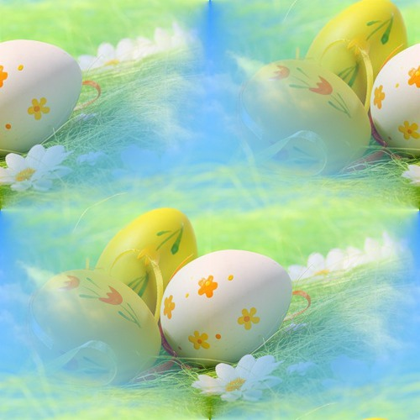

Пасхальные яйца в технике квиллинг
Практическая работа №1
Котелевец Дарья Александровна, ПДО,
ТО «Волшебный завиток», стартовый уровень,
МБОУ ДО ЦТ «Мастер»

Slide 2
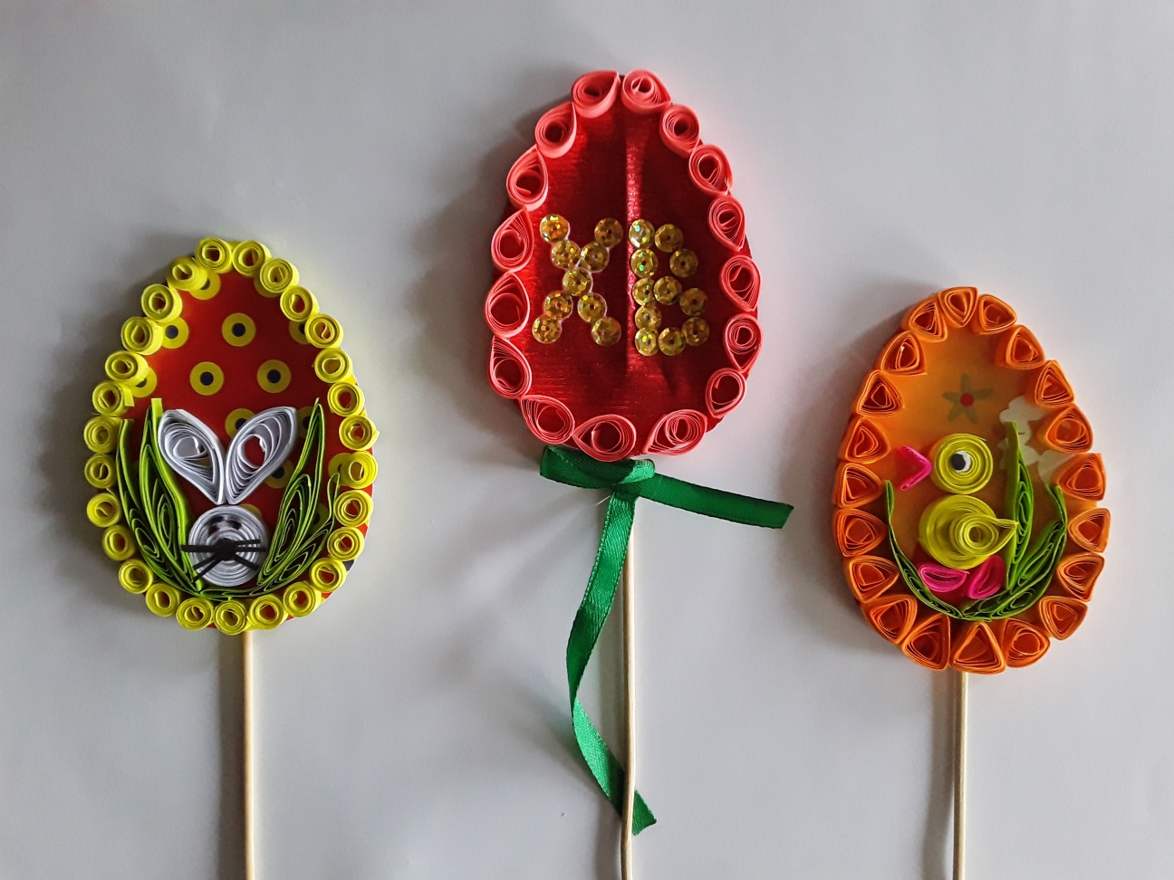
Готовые изделия

Slide 3
Практическое задание:
Ознакомится с материалом занятий за 05.04 и 11.04;
Создать творческую композицию на пасхальную тему;
Фото работы прислать педагогу личным сообщением (электронная почта или App).

Slide 4
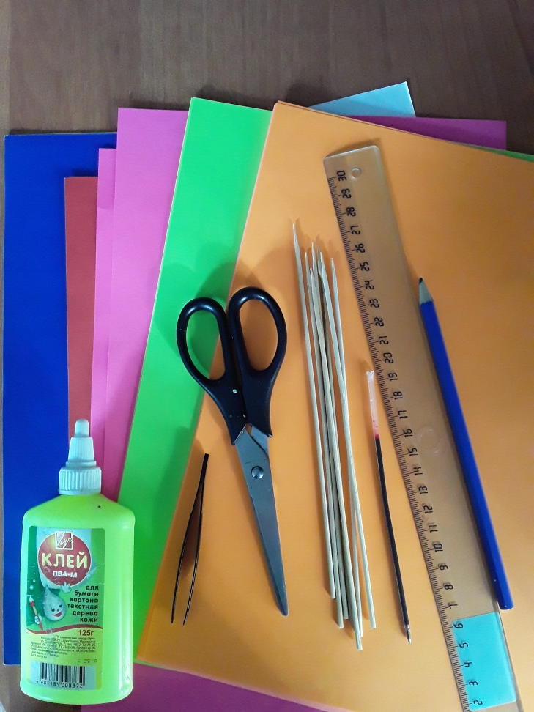
Для работы нам потребуется:
Картон плотный обычный и декоративный (для основы яйца);
Полоски бумаги для квиллинга;
Инструмент для квиллинга;
Пинцет;
Ножницы;
Карандаш;
Линейка;
Шпажка деревянная;
Клей «Момент» и ПВА
Пайетки для декорирования

Slide 5

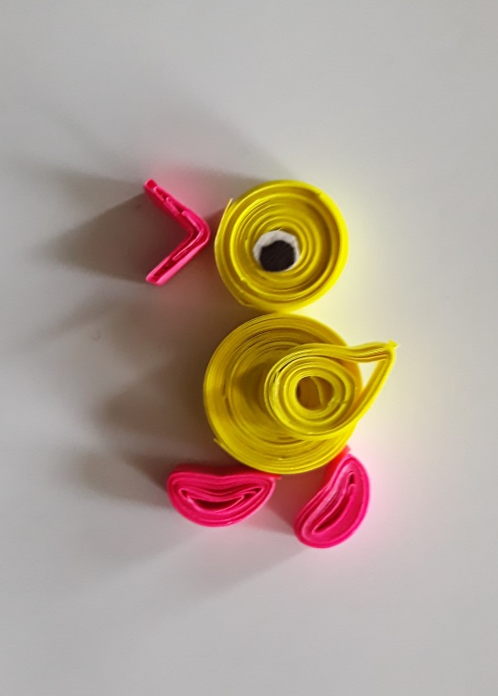
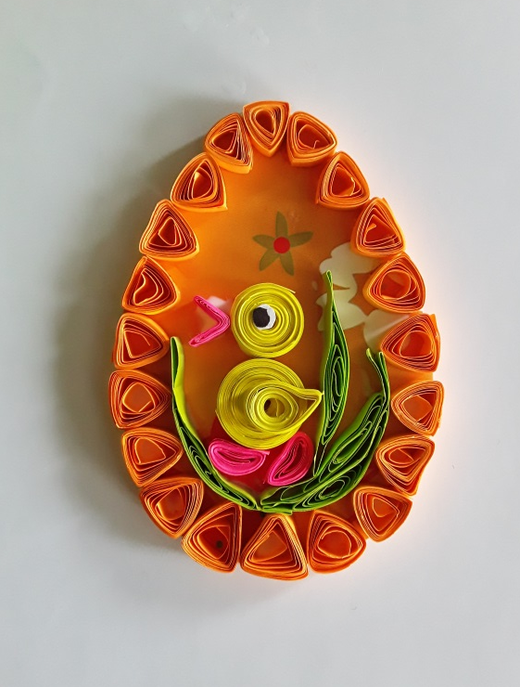
Аналогично выполняется другое яйцо.
На такое яичко можно приклеить любой узор. Это могут быть цыплёнок, цветок или кролик.

Slide 6
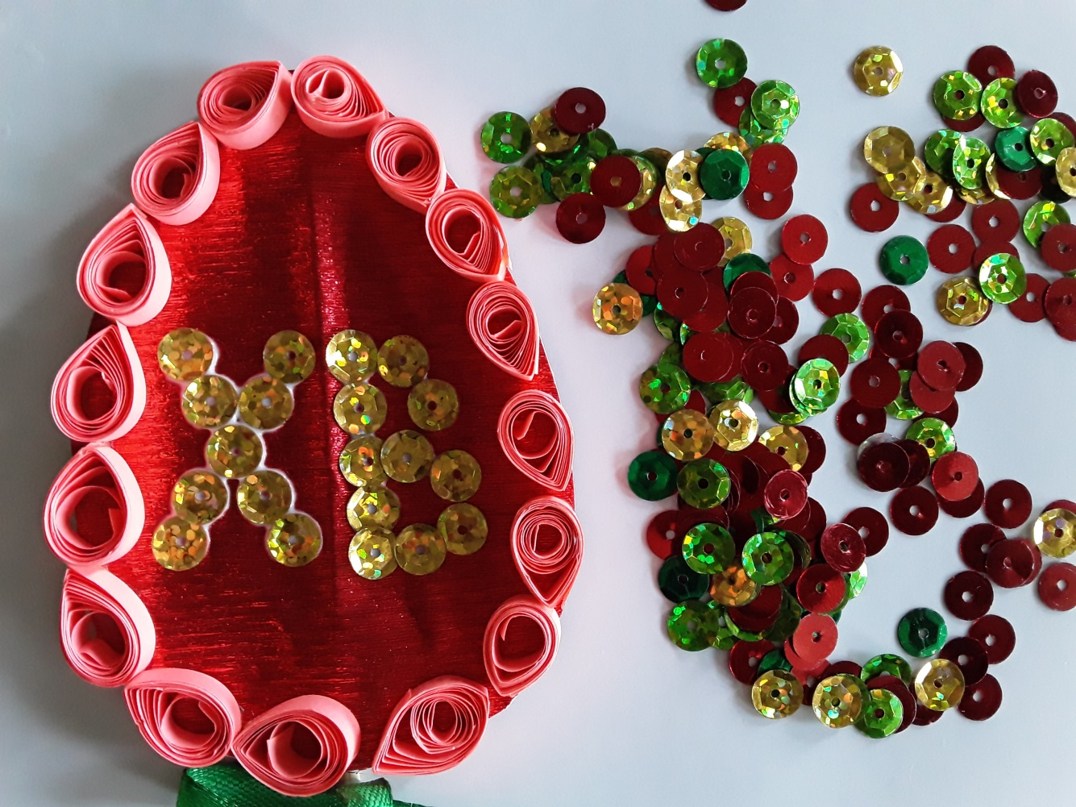
Можно декорировать получившиеся яйцо пайетками.

Slide 7
Вот такие у нас получились пасхальные яйца в технике «квиллинг».

Slide 8
Спасибо за внимание!
Творческих успехов!

